Slide 1





Lina Harti - Amine Lassri - Ismail Ibenouazi
Projet Web Dev
University Manager
Système de Gestion Académique Centralisé
Application Web JEE (Spring Boot)

Slide 2




Problem-atique
Gestion manuelle des ressources académiques (Étudiants, Enseignants, Salles).
Difficulté de planification des emplois du temps.
Besoin de centralisation des notes et évaluations.

Slide 3






Solution
University Manager : Une application web complète pour automatiser la gestion universitaire.
Cibles : Administrateurs, Enseignants, Étudiants.

Slide 4






Objectifs Principaux :
Centralisation : Base de données unique pour toutes les entités.
Automatisation : Calcul des notes et détection des conflits de planning.
Sécurité : Accès restreint par rôles (RBAC).
Expérience Utilisateur : Interfaces adaptées (Admin vs Étudiant).
Objectifs du Projet
Périmètre :
Gestion Profils & Modules.
Planification Emplois du temps.
Suivi des Évaluations.

Slide 5
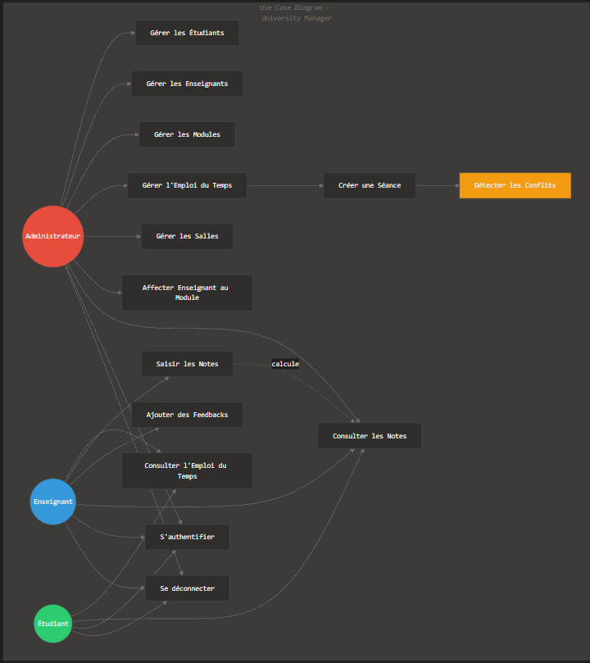
Use case
3 Acteurs Principaux :
Administrateur - Gestion complète du système
Enseignant - Gestion pédagogique et suivi
Étudiant - Consultation et interaction
Fonctionnalités Clés :
Administration : Gestion des étudiants, enseignants, modules, salles, emplois du temps et affectations
Enseignement : Saisie des notes, ajout de feedbacks, consultation de l'emploi du temps et détection des conflits de séances
Étudiant : Consultation des notes et de l'emploi du temps avec authentification sécurisée

Slide 6
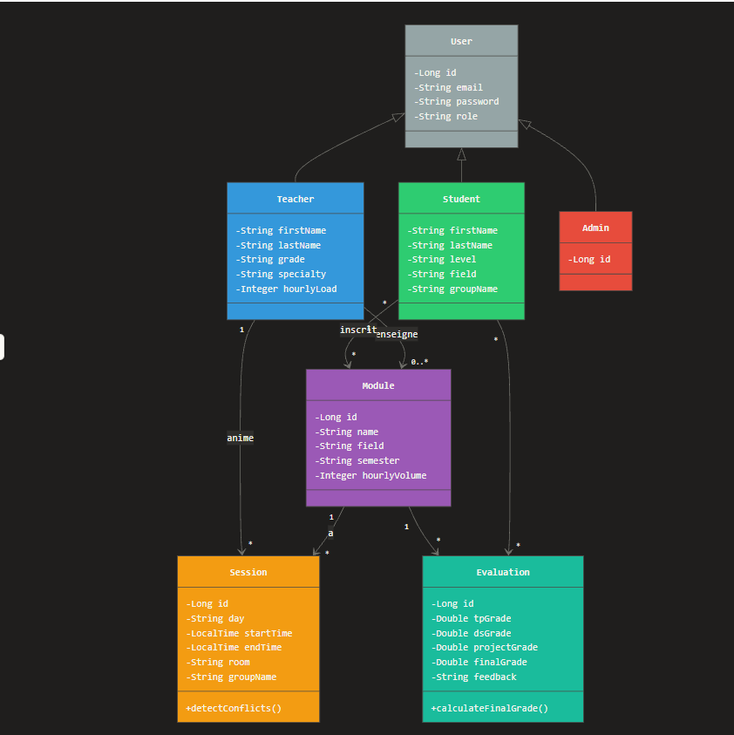
Diagramme de classe
Architecture du Système :
Classe Centrale : User
Classe parente avec authentification (email, password, role)
3 types d'utilisateurs : Teacher, Student, Admin
5 Classes Principales :
User (Parent) → Teacher, Student, Admin
Module - Cours avec filière, semestre, volume horaire
Session - Séances planifiées avec détection de conflits
Evaluation - Notes (TP, DS, Projet, Final) avec calcul automatique
Relations :
Teacher anime des Modules
Student s'inscrit dans des Modules
Module contient Sessions et Evaluations

Slide 7


Architecture MVC (Model-View-Controller)
1.Frontend (View) :
2.Backend (Controller/Model) :
3.Base de Données :
Thymeleaf (Moteur de template).
HTML5 / CSS3 / Bootstrap (Responsive).
Framework : Spring Boot 2.7+.
Sécurité : Spring Security (BCrypt).
ORM : Spring Data JPA / Hibernate.
MySQL

Slide 8





Structure de university_db :
Utilisateurs : Table User (avec héritage logique pour Student et Teacher).
Pédagogie : Tables Module, Session (Emploi du temps).
Résultats : Table Evaluation.
Relations Clés :
1 Enseignant → Plusieurs Modules.
1 Étudiant → Plusieurs Évaluations.
1 Module → Plusieurs Sessions.
Base de Données (Modèle Relationnel)

Slide 9



Fonctionnalités Clés - Gestion & Sécurité
Sécurité (Spring Security) :
Authentification par Email/Mot de passe.
3 Rôles distincts :
ADMIN : Contrôle total (CRUD).
TEACHER : Gestion des notes et vue emploi du temps.
STUDENT : Consultation (Notes et Planning).
Modules de Gestion (CRUD) :
Étudiants (Niveaux, Filières).
Enseignants (Grades, Spécialités).
Modules (Volumes horaires).

Slide 10


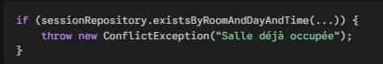
Planification Intelligente :
Attribution des séances (Jour, Heure, Salle, Groupe).
Détection des Conflits :
Le système bloque la création d'une séance si :
La salle est déjà occupée.
L'enseignant a déjà cours ailleurs.
Le groupe d'étudiants est déjà en cours.
Fonctionnalité Avancée - Emploi du Temps
Code de vérification :

Slide 11


Conclusion
Bilan du Projet :
Objectifs atteints : Centralisation et Automatisation réussies.
Application stable, sécurisée et fonctionnelle.
Compétences Acquises :
Développement Fullstack (Java/Spring/Web).
Gestion de base de données relationnelle complexe.
Implémentation de logique métier avancée (Algorithmes).

Slide 12


Système de Gestion Académique Centralisé
MERCI
Application Web JEE (Spring Boot)
Lina Harti
Amine Lassri
Ismail Ibenouazi

